Slide 1

JANKO ĐONOVIĆ

Slide 2
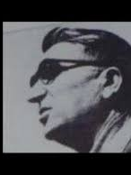
Vrijedi živjeti na svijetu
i dizati počast u pjenušavo nebo
onome pismu iz Montenegra,
skrivenom u malom paketu,
o đeci i đevojkama
kroz jadikovce
klance.

Slide 3
Janko Đonović, crnogorski pisac i pjesnik, rođen je u Tomićima kod Virpazara 6.septembra 1909. godine, umro je u Beogradu 4.juna 1991. godine.
Gimnaziju je završio u Podgorici. Diplomirao je 1939. godine na Pravnom fakultetu u Beogradu. Književnim i publicističkim radom počeo se baviti u srednjoj školi. Prvu pjesmu objavio je u „Lovćenskom odjeku“ 1925. Sarađivao je potom u „Mladosti“ Antuna Barca, „Vencu“ Jeremije Živanovića, „Književnom severu“, „Srpskom književnom glasniku“, „Novoj literaturi“, „Pregledu“, „Našoj stvarnosti“, „Književnosti“, „Savremeniku“, „Stožeru“, „Razvršju“, Poslije rata najviše je sarađivao u „Stvaranju“, „Pobjedi“, „Borbi“, „Politici“ i „Književnim novinama“.
Bio je i urednik „Narodne knjige“ na Cetinju i direktor Centralne biblioteke Crne Gore Đurđe Crnojević , od 1947–1951, bio je urednik u beogradskom izdavačkom preduzeću Prosveta.
Pripadao je naprednom studentskom pokretu i zbog toga bio proganjan i hapšen. Učestvovao je u Trinaestojulskom ustanku 1941. godine. Poslije je pao u italijansko zarobljeništvo. Do kraja rata prošao je kroz logore Kavaja, Preza, Kampelo, Kolfjorito, Mozburg, pojas Minhena. U vrijeme kapitulacije Italije pokušao je da se prebaci na oslobođenu teritoriju, ali je pao u njemačko zarobljeništvo. Sticajem okolonosti kasno se vratio kući pa je na Prvom kongresu Saveza književnika Jugoslavije bio ubrojen u ratne žrtve.
Pisao je pjesme, pripovijetke, eseje, književne reportaže i putopise. Sarađivao je u mnogim periodičnim publikacijama. Pjesme Janka Đonovića su prevedene na mnoge strane jezike. Bio je redovni član Crnogorske akademije nauka i umjetnosti. Za književni rad dobio je nagradu Vlade FNRJ za knjigu Gorski tokovi i Trinaestojulsku nagradu za knjigu Izabrane pjesme i poeme, kao i dvije republičke nagrade.

Slide 4
Djela
Živi portreti, pjesme, Nikšić, 1927.
Dvije rijeke, pjesme, zajedno sa TanasijemMladenovićem, Smederevo, 1938.
Gorski tokovi, izbor iz poezije, Beograd, 1947.
Na Vltavi, putopisi, Cetinje, 1948
Hronike i putopisi, Cetinje, 1950.
Poezija i proza šestorice, Beograd, 1951.
Na leđima Apenina, ratna hronika, Beograd, 1953.
Kamena počivala, pjesme, Beograd, 1954.
Žeđ drumova, pjesme, Beograd, 1955.
Lirika Crne Gore 1918-1962, Antologija, Cetinje, 1962.
Izabrane pjesme i poezija, Cetinje, 1963.
Nuno iz Urugvaja, proza, Nikšić, 1963.
Kamenice, izbor iz poezije, Titograd, 1971.
Strah od zaborava, odabrana djela, priredio Radomir Ivanović, Titograd, 1988.

Slide 5

Janko Đonović u nastavi književnosti

Slide 6
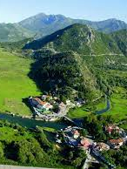
Crmnici pod jesen
- deskriptivna pjesma
- deskripcija se proširuje na socijalno stanje život tog prostora
- antropomorfizacija prirode (priroda je personifikovana):
tvoje toplo, prosto srce...
klasje je snuždeno i nisko...
Tvoje rijeketeku umorno...
magle se uvlače u tvoja pazuha...
kud ćeš poći, put kojeg kontinenta...

Slide 7
Crmnici pod jesen
- apostrofičnost:
Crmnico, uzavrela si kao to vino – proces fermentacije, misaono vrenje koje obuzima lirskog subjekta
Crmnico, ne mogu te sagledati/pod jesen što žuti prisojima tvojim/pod jesen što dovodi/tvoje ljude/iz dalekih kontinenata,rudokopa... – dominacija socijalnog osjećanja
- motiv povratnika (izgubljeni život u odnosu na dobijenu materijalnu vrijednost)
sa zlatnim zubima dođu oni/koje su razmijenili za svoj zlatni život
Crmnico, zašto ih žalosne ispraćaš – krik, izražena osjećajnost, socijlna tematika

Slide 8
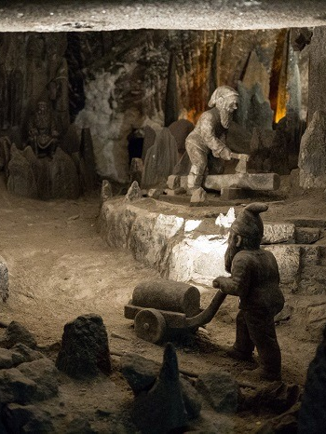
Crnci i Crnogorci
- poema
- 4 cjeline
- predmet pjevanja: Teški životni i radni uslovi crnaca i Crnogoraca u američkim rudokopima
- simboličan naslov pjesme koji otkriva društveni položaj, obespravljenost i emigraciju uzrokovanu socijalnim stanjem
- paradoks: rano istočno sunce njima je zalaz
- zvuk udara krampa kao jauk koji odzvanja povezujući dva kontinenta
- kontrast između mukotrpnog rada u rudnicima i proljeća koje miriše nad gradovima/ ulica koje cvjetaju koracima i smijehom ukazuje na diskrimainaciju socijalno ugroženih/skrajnutih ljudi od ljepote gradskog lagodnog života

Slide 9
Linkovi:
https://montenegrina.net/izabrana-pjesma/janko-donovic-crnci-i-crnogorci/
https://sites.google.com/site/projectgoethe/welcome/janko-%C4%91onovi%C4%87
https://www.nedeljnik.rs/crnci-i-crnogorci-ili-cemu-poezija-ako-joj-se-ne-vracate-onda-kada-je-tesko/
https://www.youtube.com/watch?v=pXLn61-hzxg
https://www.youtube.com/watch?v=zNbFwsW55zo
https://canupub.me/knjiga/vrijeme-i-tradicija-janko-djonovic/

